Slide 1

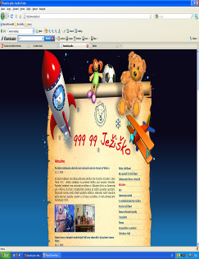
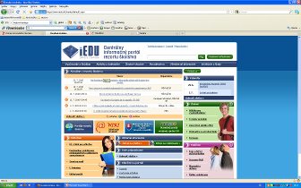
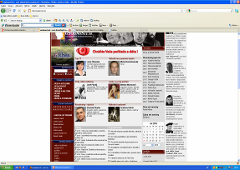
Webová stránka
OBSAH
Zobrazenie stránky
Adresa stránky
Obsah stránky
Chyba pri písaní adresy
Prezeranie stránok
Poznámka:
Odpovede na úlohy si zapisuj
do zošita .

Slide 2





Zobrazenie stránky
pomocou webového prehliadača - špeciálneho programu na otváranie a prezeranie stránky
Typy webových prehliadačov :
Internet
Explorer
Google
Chrome
Sea
Monkey
Firefox
Opera
Úloha č.1: Zisti, aký webový prehliadač sa nachádza na vašom počítači.

Slide 3
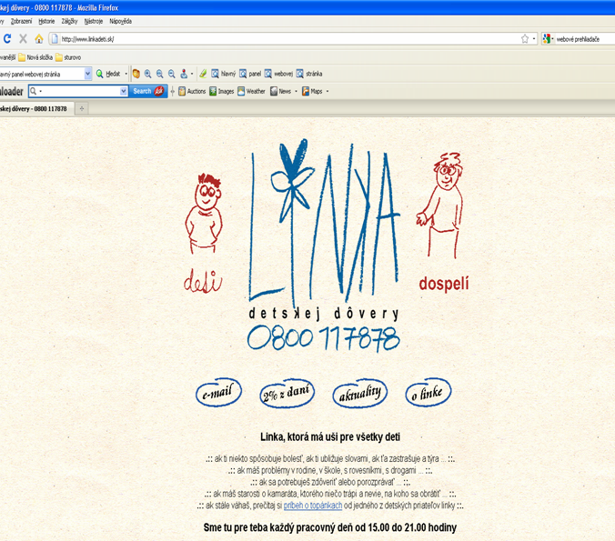
Adresa webovej stránky
riadok , do ktorého
napíšeme adresu webovej stránky, napr.
www.linkadeti.sk/
väčšinou
prvé slovo
meno
servera
označenie krajiny,
v ktorej je server
Všimni si :
nepíšeme žiadne medzery, dĺžne ani mäkčene,
namiesto medzier bodky
Potvrdenie adresy: tlačidlom ENTER
Úloha č.2: Na adrese našej školy www.zskostolne.estranky.sk/ zisti telefónne číslo do školy.

Slide 4
Obsah webovej stránky
Obsah najčastejšie tvoria :
text
obrázky
animácie
zvuky
Vzhľad webovej stránky
mení jej autor.
plocha prehliadača, v ktorej sa zobrazuje obsah webovej stránky
Úloha č.3 : Na stránke www.slovensko.sk/ zisti, čo tvorí jej obsah.

Slide 5
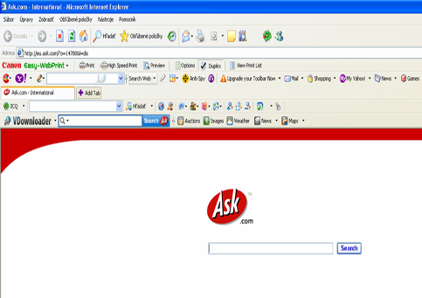
Omyl pri písaní webovej stránky
Snažíme sa napísať adresu stránky bez jedinej chyby.
Ak sa predsa len pomýlime , použijeme tlačidlo ZASTAVIŤ.
Ak sa stránka zobrazuje pomaly, použijeme tlačidlo OBNOVIŤ.

Slide 6
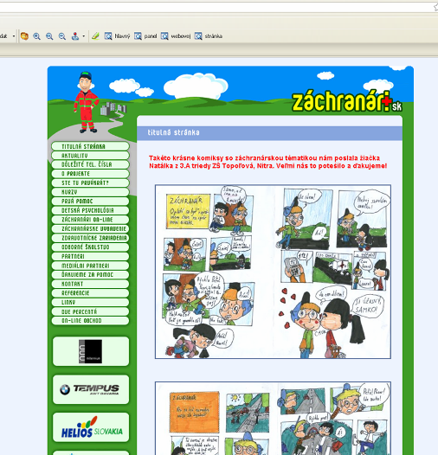
Prezeranie stránok
Po otvorení každej stránky sa
nám zobrazí jej titulná stránka.
Na titulnej stránke rozličné
podnadpisy - ODKAZY
Po kliknutí na odkaz sa nám
zobrazí obsah ďalšej podstránky.
Každá stránka by mala mať aj odkaz,
ktorý nás vráti na titulnú stránku -
Titulná stránka, Úvod, Domov
Úloha č.4: Na stránke http://zachranari.sk/ nájdi všetky podstránky. Koľko ich je spolu ?

Slide 7
Zapamätajme si:
Webová stránka sa zobrazuje vo webovom prehliadači.
Adresa stránky musí byť zapísaná bez chyby.
Stránka, ktorá sa zobrazí, ako prvá, sa nazýva titulná stránka.
Z nej sa po prechádzaní odkazmi dostaneme na všetky ďalšie podstránky.

